Slide 1
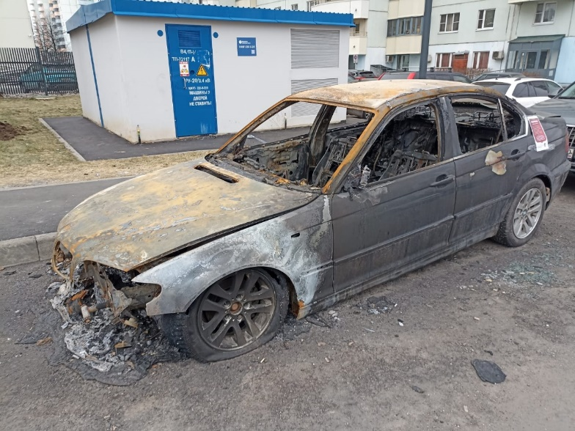
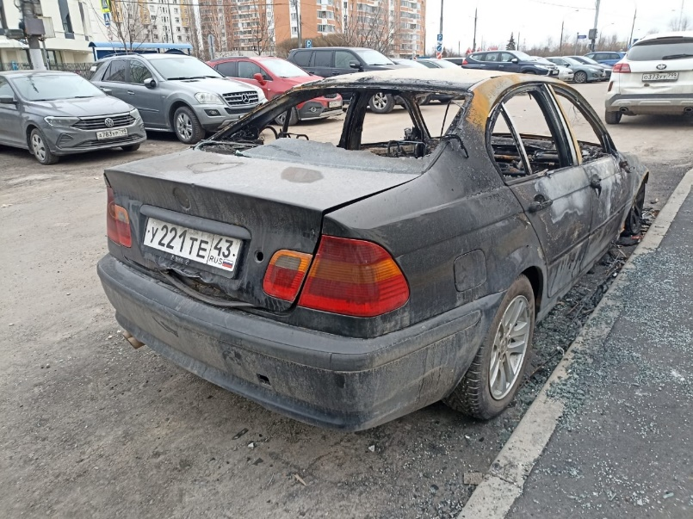
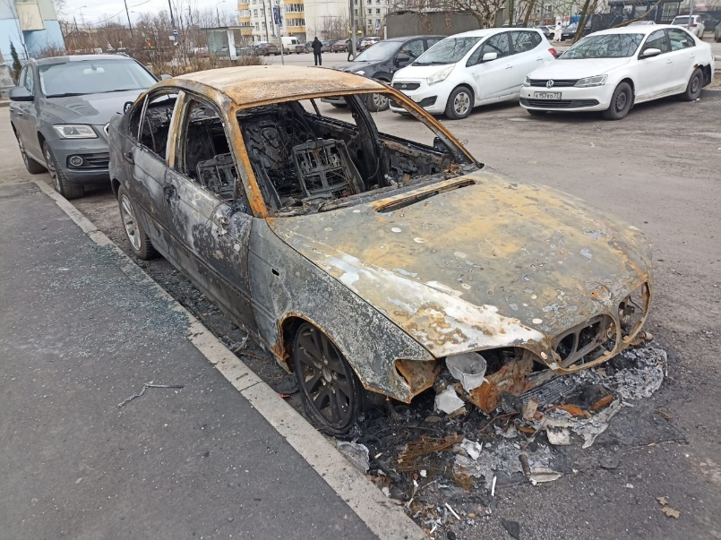
Адрес местонахождения: г. Москва, район Щербинка, ул. Брусилова, возле д. 17, марка ТС: BMW 320, цвет: чёрный, ГРЗ: У221ТЕ43. Просим принять необходимые меры по приведению ТС в состояние, не позволяющее идентифицировать его как брошенное, в том числе разукомплектованное, или переместить его в место, позволяющее хранить транспортное средство без создания помех в организации благоустройства территории города Москвы в соответствии с постановлением Правительства Москвы от 23.09.2014 г. №569-ПП «О порядке выявления, перемещения, временного хранения и утилизации брошенных, в том числе разукомплектованных, транспортных средств в городе Москве».

Slide 2
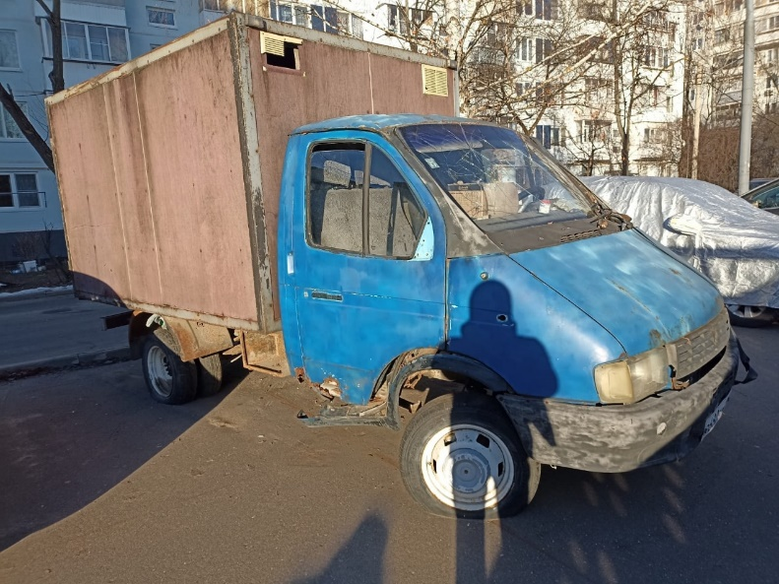
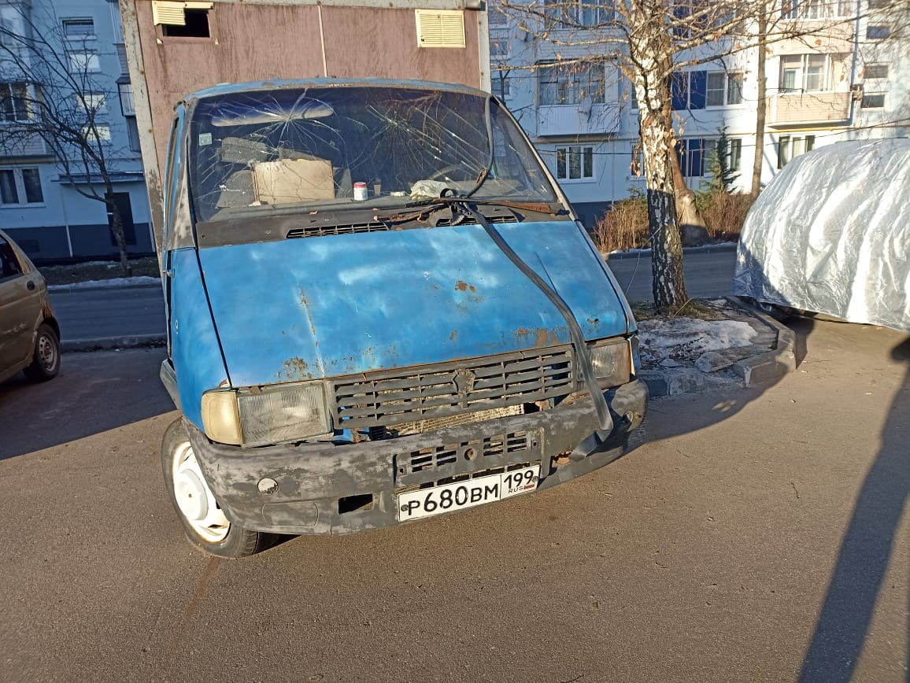
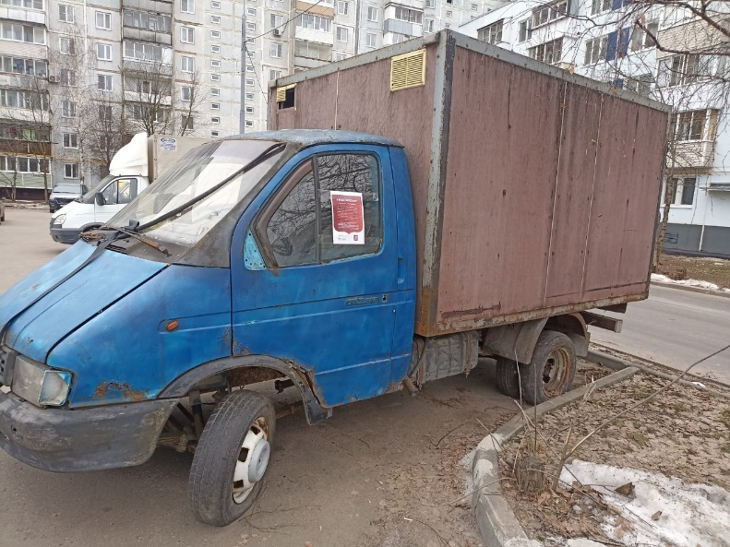
Адрес местонахождения: г. Москва, район Щербинка, ул. Космонавтов, возле д. 8, марка ТС: ГАЗ 330200, цвет: синий, ГРЗ: Р680ВМ199. Просим принять необходимые меры по приведению ТС в состояние, не позволяющее идентифицировать его как брошенное, в том числе разукомплектованное, или переместить его в место, позволяющее хранить транспортное средство без создания помех в организации благоустройства территории города Москвы в соответствии с постановлением Правительства Москвы от 23.09.2014 г. №569-ПП «О порядке выявления, перемещения, временного хранения и утилизации брошенных, в том числе разукомплектованных, транспортных средств в городе Москве».

